Slide 1
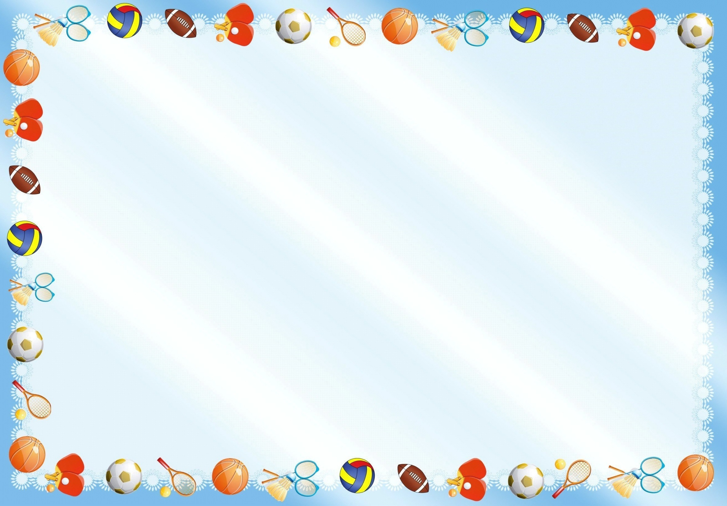
«Нестандартное спортивное оборудование и использование его в повседневной работе с детьми»
Хоминич Елена Олеговна

Slide 2
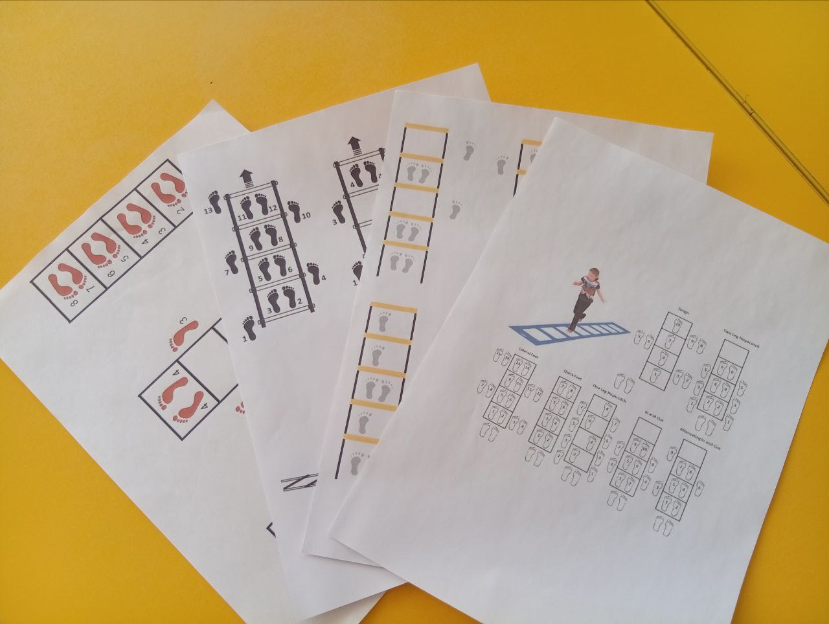
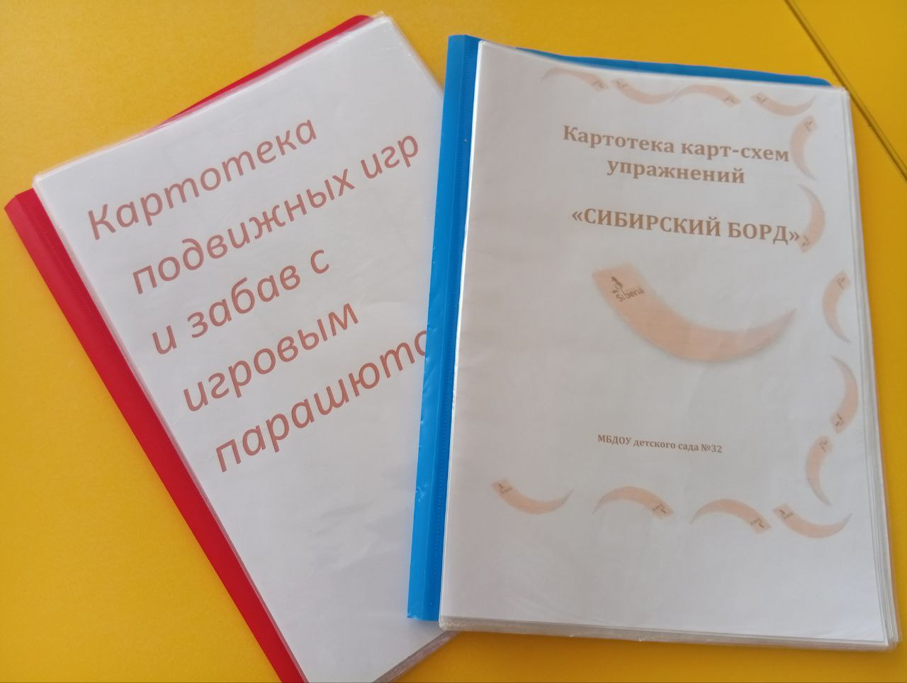
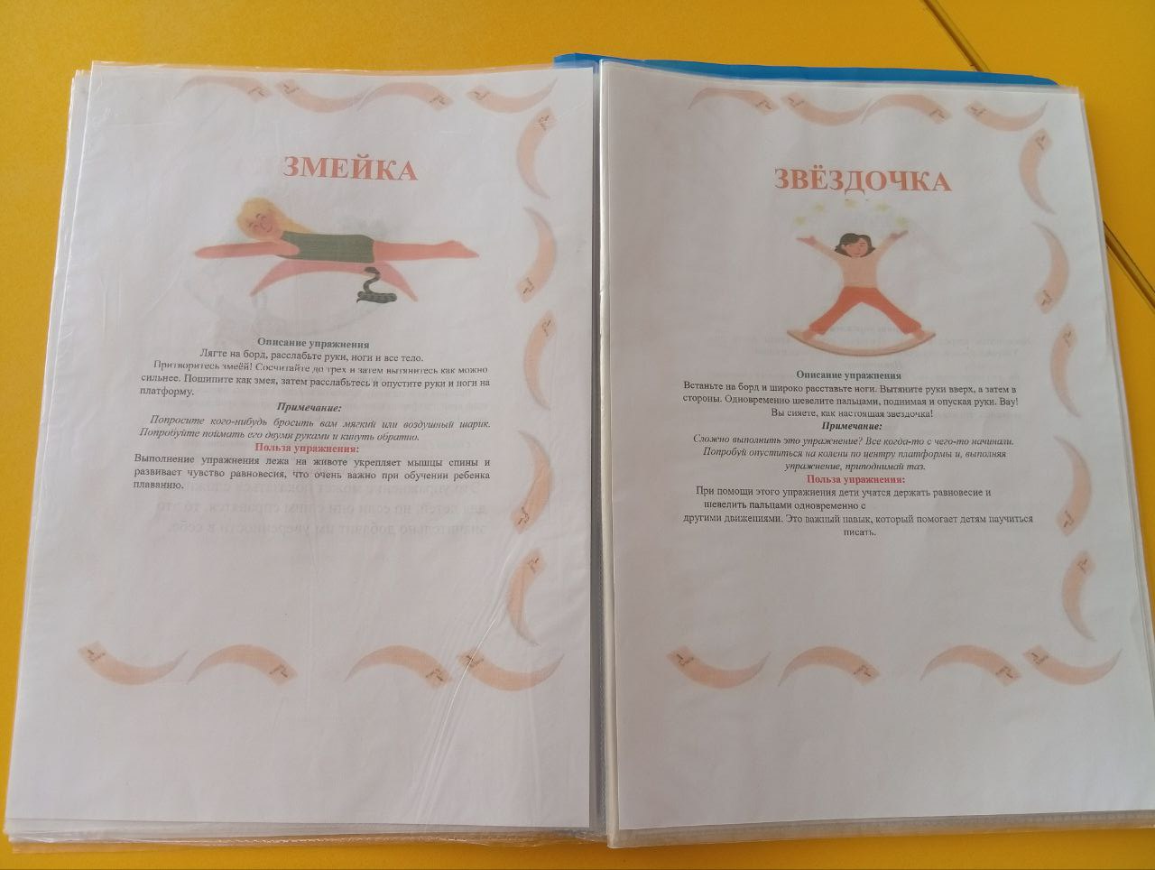

Slide 3
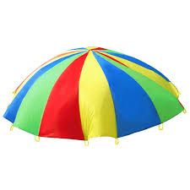
«Игра Парашют» чаще всего представляет собой активную командную игру для детей с использованием большого разноцветного тканевого полотна (парашюта), направленную на развитие координации и взаимодействия. Популярны игры с мячом («Яблочко по блюдечку»), смена мест под куполом и игры на внимательность

Slide 4
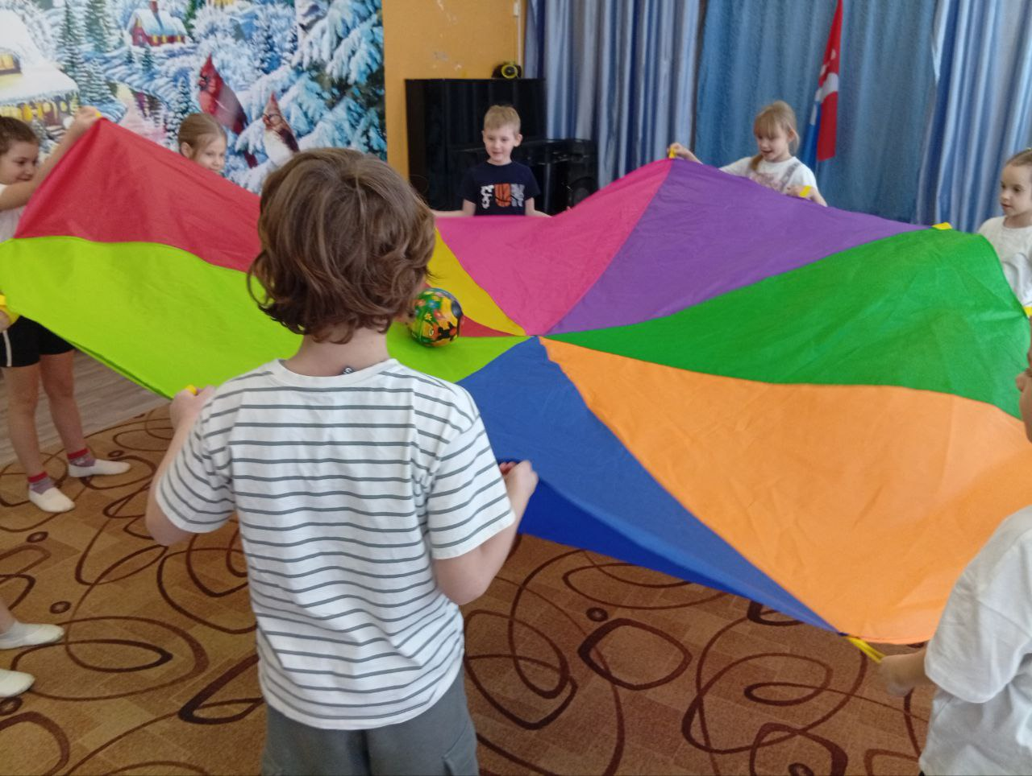
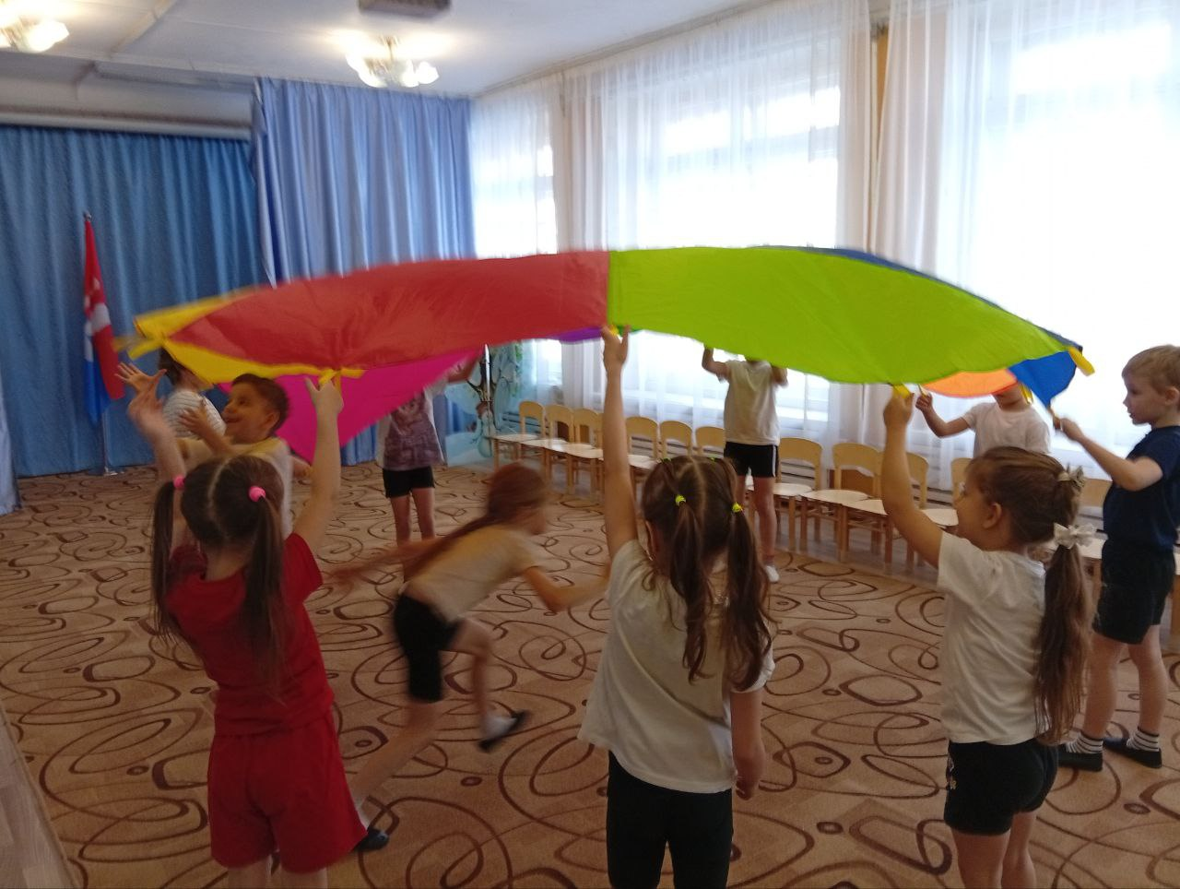

Slide 5
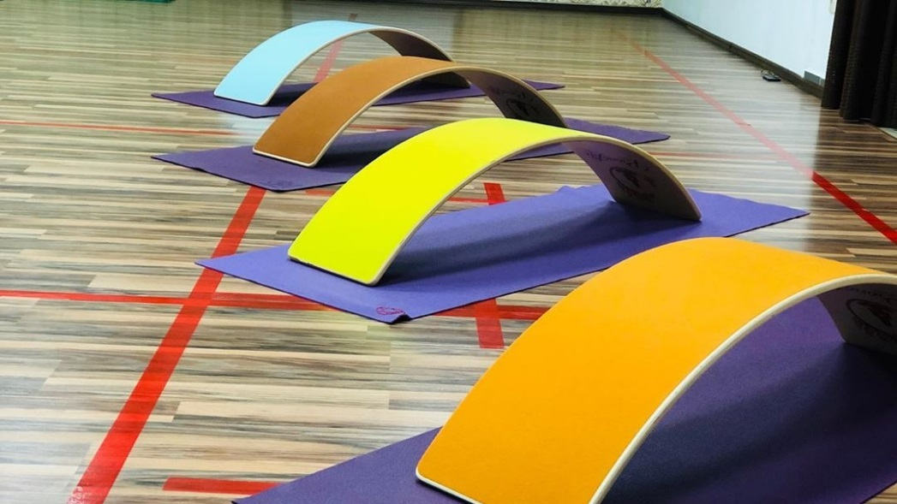
Сибирский борд (Сибборд) это деревянный напольный тренажёр-балансир в виде изогнутой доски, предназначенный для развития координации, мозжечковой стимуляции и укрепления опорно-двигательного аппарата у детей. Используется для тренировки равновесия, улучшения осанки и в игровых целях (как качели, мостик, горка)

Slide 6
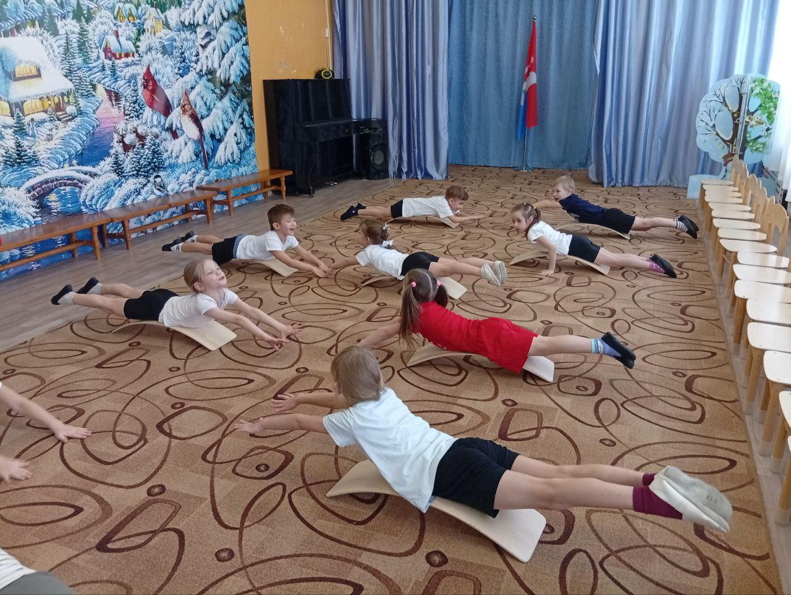
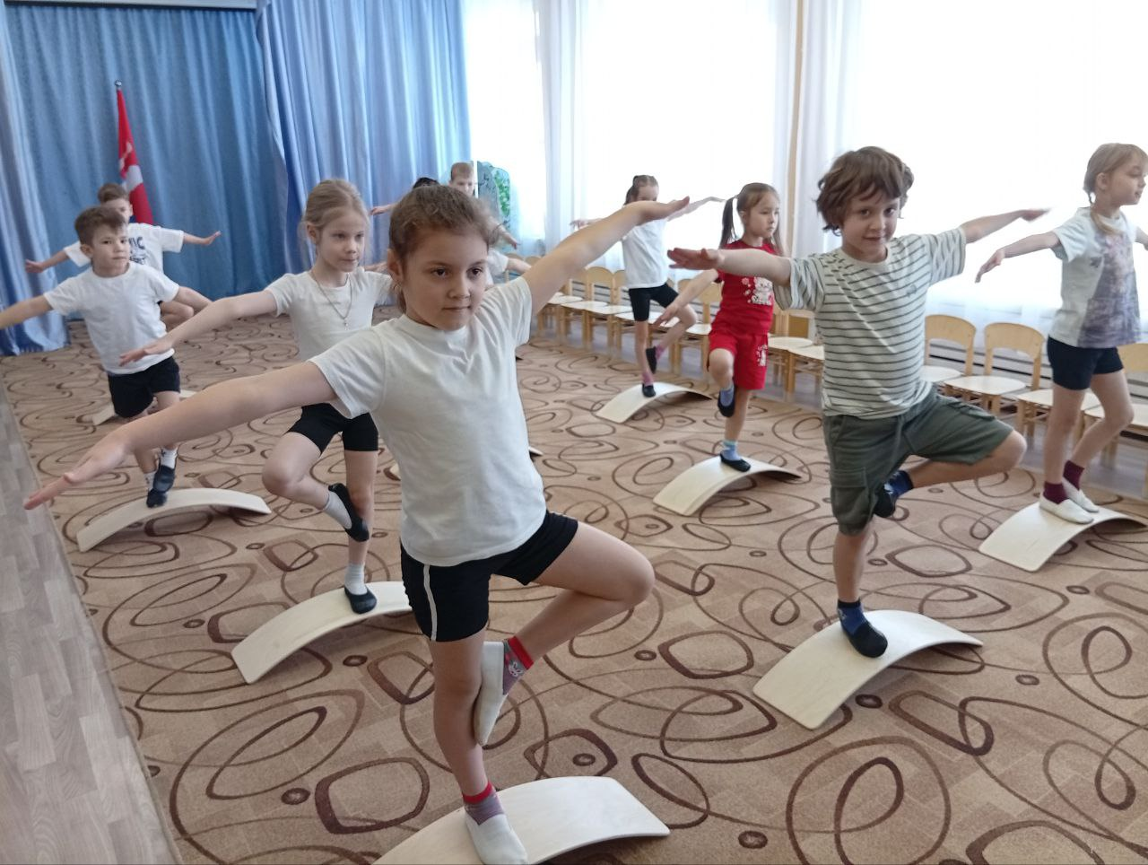
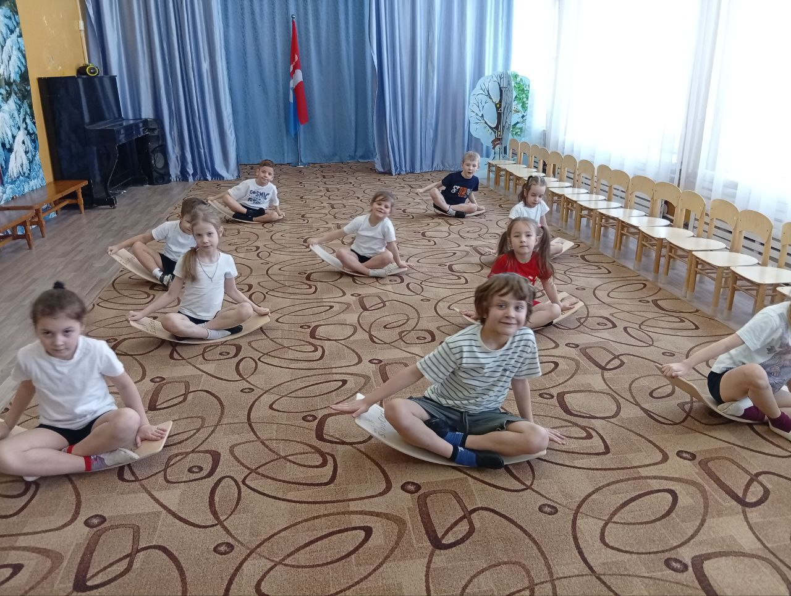

Slide 7
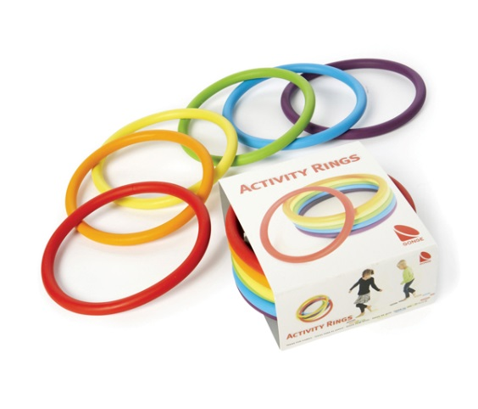
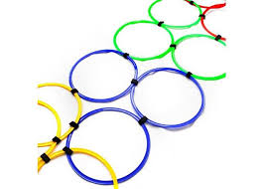
Координационные круги спортивный тренажер, представляющий собой набор плоских пластиковых или резиновых обручей, которые скрепляются между собой в различные геометрические узоры. Они используются для тренировки быстроты, точности движений, баланса и ловкости у спортсменов, а также в детских занятиях для развития координации и работы ног.

Slide 8
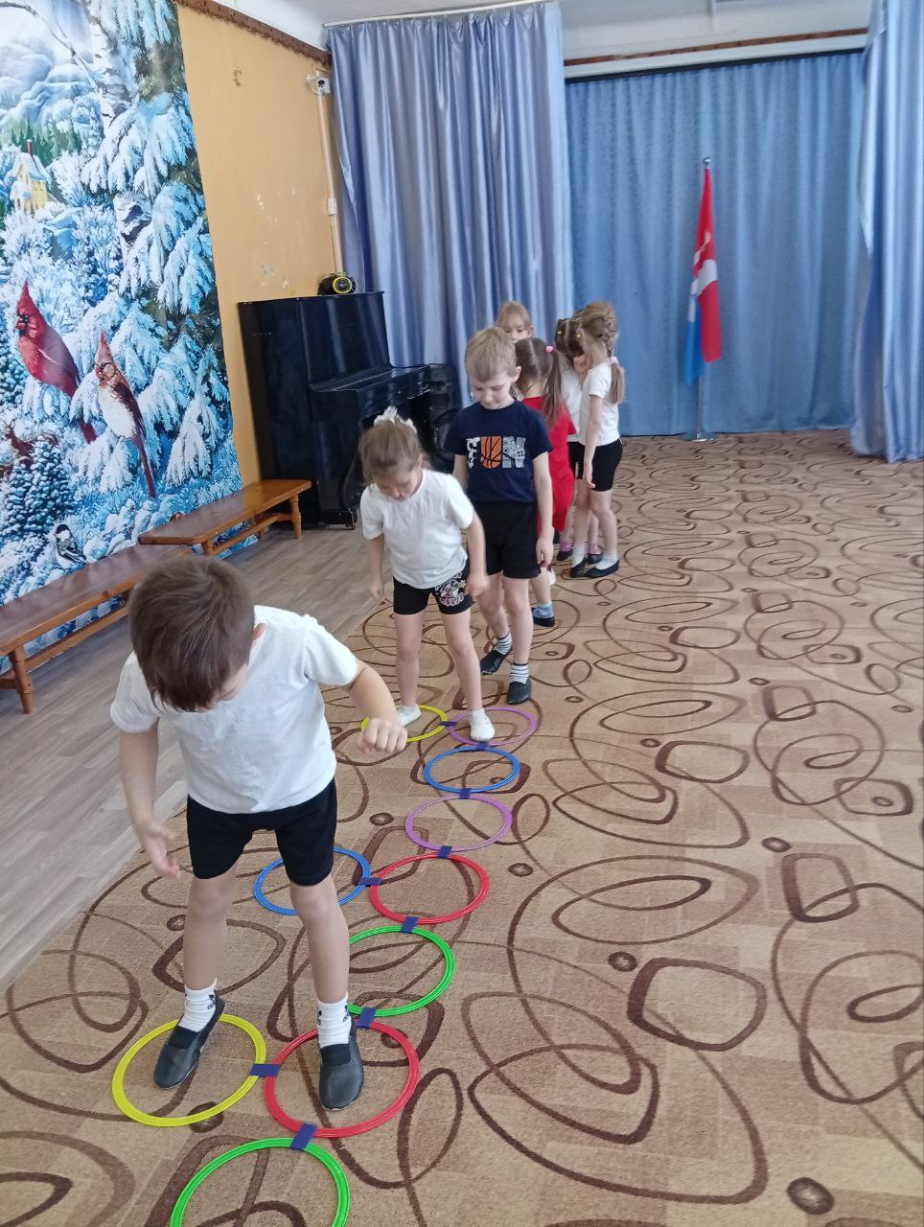
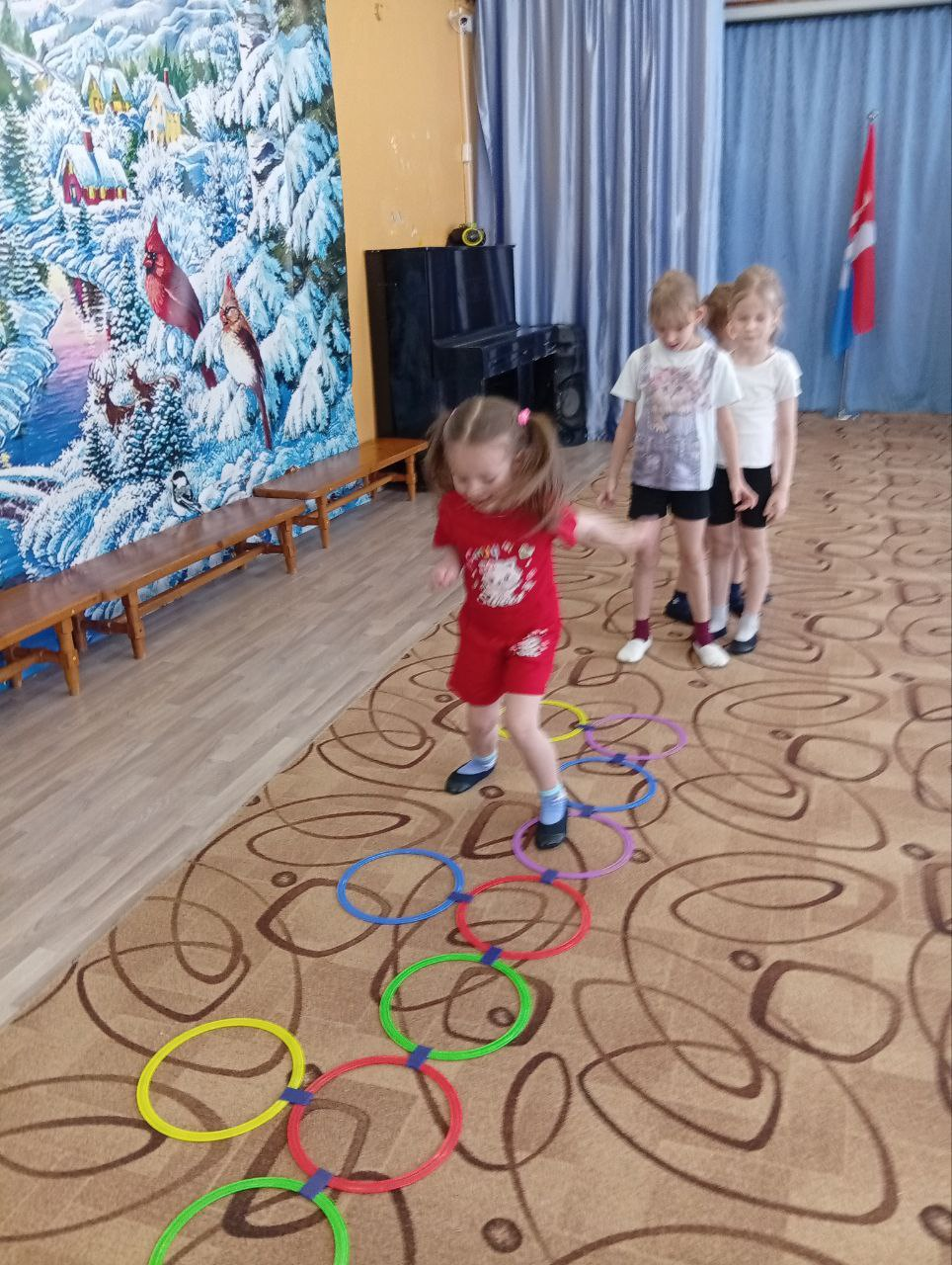

Slide 9
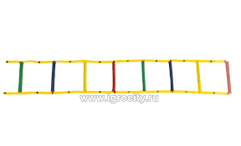
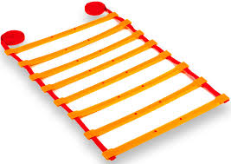
Координационные лестницы простой, компактный и универсальный спортивный тренажер в виде плоской лестницы из нейлоновых лент и пластиковых перекладин (обычно 4–10 м длиной), размещаемый на полу. Она используется для тренировки скорости, ловкости, координации движений, баланса и выносливости через разнообразные упражнения в беге и прыжках.

Slide 10
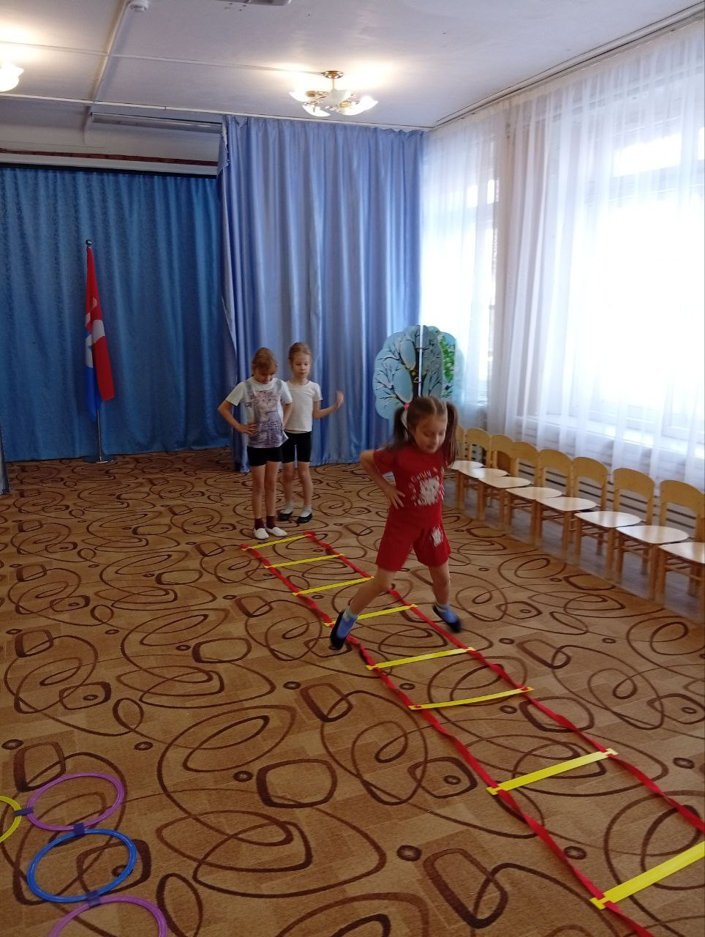
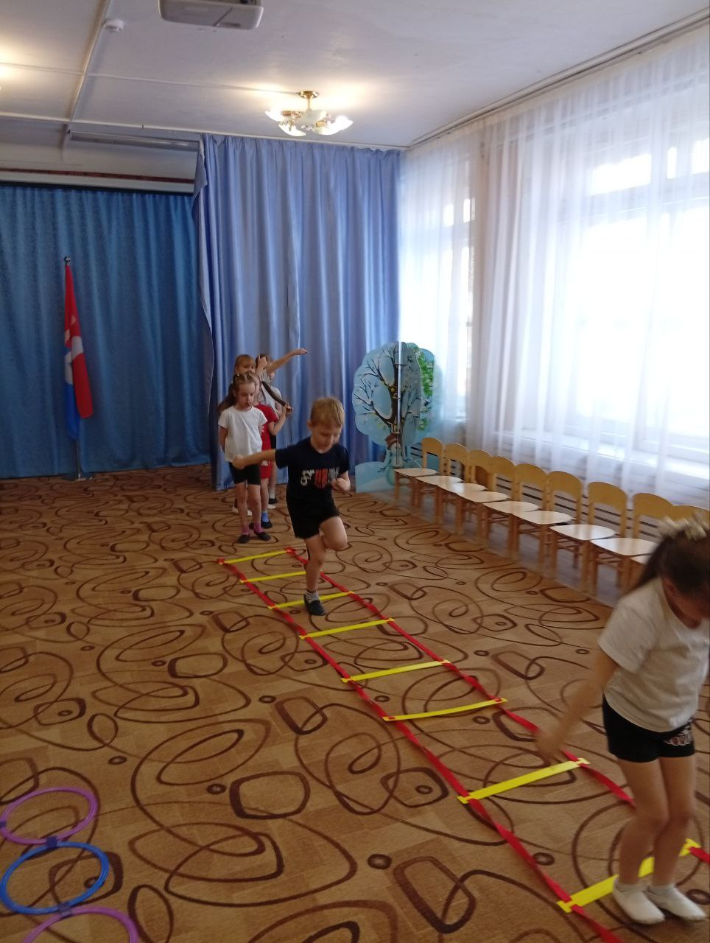

Slide 11
Мастер-класс

